Slide 1

我们毕业啦
其实是答辩的标题地方
基于目标检测的盲人视觉辅助系统
答辩人
谷文文 张赵智康 李勃然
指导老师
孙伟东

Slide 2
产品介绍
产品功能
项目背景及研究意义
CONTENTS
预期研究成果

Slide 3

产品介绍

Slide 4
产品介绍
产品功能
项目背景及研究意义
预期研究成果
“
本系统可以帮助盲人等视觉缺陷人群识别周围环境，比如用户需要寻找的物品以及对周围的人进行面部识别等。可以给盲人等视觉缺陷人群的日常生活提供视觉上的帮助。
This system can help the blind and other people with visual defects to identify the surrounding environment, such as the objects users need to look for and face recognition of the surrounding people. It can provide visual help to the blind and other people with visual defects in their daily life.
”

Slide 5
产品功能

Slide 6
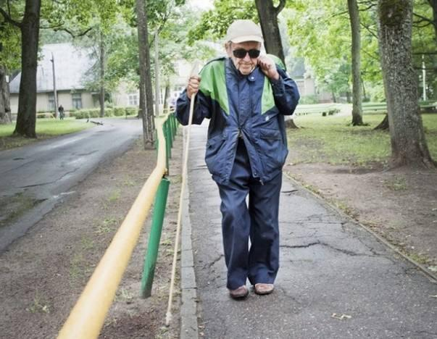
产品介绍
产品功能
项目背景及研究意义
预期研究成果
目标物品识别：用户通过语音输入物品名称，系统自动识别视野内是否存在该物品并反馈。如果该物品存在，则反馈该物品的方向和位置。
人脸识别：通过摄像头捕捉视野范围内的人脸，然后和存储的照片进行对比，如果发现有匹配的面孔则给用户语音反馈。

Slide 7
项目背景及 研究意义

Slide 8
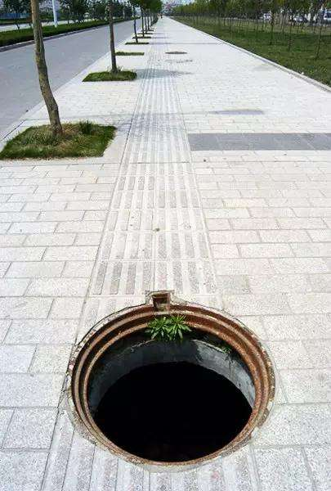
产品介绍
产品功能
项目背景及研究意义
预期研究成果
背景：我国是世界上盲人最多的国家，我国每年会出现新盲人大约45万，低视力135万，即约每分钟就会出现1个盲人，3个低视力患者。如果不采取有力措施，到2020年我国视力残疾人数将为2013年的4倍，即将达到5000余万。盲人的交通出行和基本生活，成为一项不容忽视的民生问题。盲人本身在身体和心智上是健全的，本应成为独立自主的个体。但是由于自身和社会造成的成长条件所限，他们视野和知识面狭窄，成人之后也往往不能独立。大多数人的职业出路是盲人按摩，也有一部分本身有天赋、家庭条件好的去从事文艺，其他的道路就是少之又少。

Slide 9
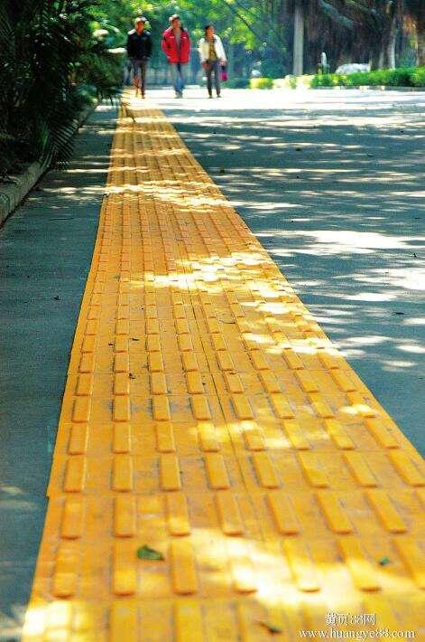
产品介绍
产品功能
项目背景及研究意义
预期研究成果
研究意义：
本系统作用在盲人或视力障碍者的日常生活上，能够帮助使用者识别一些人或物，从而使使用者能够清楚周围的环境，使使用者的出行更加安全，再寻找东西时更加方便快捷，有效改善使用者的生活情况。

Slide 10
预期研究成果

Slide 11
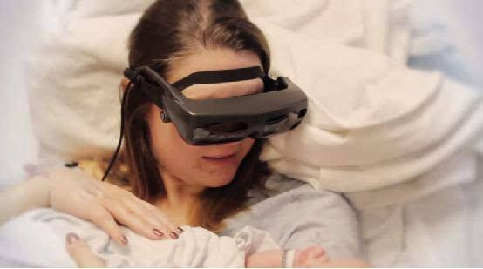
产品介绍
产品功能
项目背景及研究意义
预期研究成果
可以得到一个能够进行较为精确的人脸识别系统和物品识别系统，并且能后测量目标物品相对于自身的方向和距离的程序。最终制作出能够投入实际使用的、可以帮助视觉缺陷人群日常生活的系统。

Slide 12
THANKS

